Slide 1

汉语分词:最大匹配方法
张月（李正华指导）
2015.9.15

Slide 2

分词任务
  中文分词的目的是将汉字序列切分为词序列
  举例说明：
  输入句子：他是研究生物化学的。
  可能的分词：他 是 研究生 物化 学 的 。
  他 是 研究生 物 化学 的 。
  他 是 研究 生物 化学 的 。
  合理答案：他 是 研究 生物 化学 的 。

Slide 3
正向最大匹配算法
  从左到右寻找词的最大匹配（每次都贪心的找一个最长的词典词）
  我们有一个词典，用于存放所有可能的词语，即除了单字，分词结果中的每个词均要在词典中出现。

Slide 4
正向最大匹配算法
  从左到右寻找词的最大匹配
  从当前位置开始，向右截取最大长度，组成当前词；
  和字典中的词逐一进行匹配；
  若匹配成功，则进行下次匹配，下次匹配的当前位置则为这次词后面的那个字。
  如果未能匹配，就缩短长度（长度减一）重新截取，直到当前词与词典中的词匹配或者当前词是单字；

Slide 5
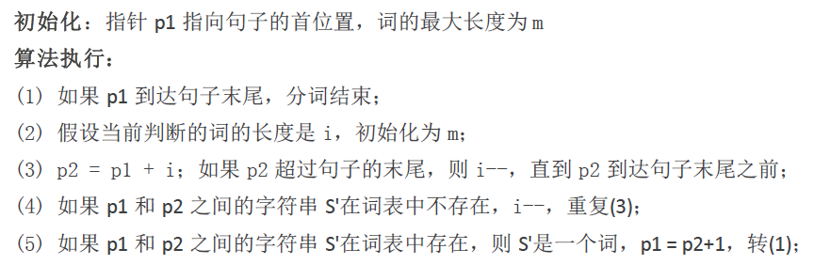
正向最大匹配算法
  从左到右寻找词的最大匹配

Slide 6
正向最大匹配算法
  例子：我是中国人
  词典中包括【中国、中国人】
  假设：最大词长为3

Slide 7
正向最大匹配算法
  例子：我是中国人
  第一轮：
  第一次："我是中"是选取的词，在词典中 未找到匹配项
  第二次："我是"是选取的词，在词典中未 找到匹配项
  第三次："我"是选取的词，是单字，匹配 成功

Slide 8
正向最大匹配算法
  例子：我/是中国人
  第二轮：
  第一次："是中国"是选取的词，在词典中 未找到匹配项
  第二次："是中"是选取的词，在词典中未 找到匹配项
  第三次："是"是选取的词，是单字，匹配 成功

Slide 9
正向最大匹配算法
  例子：我/是/中国人/
  第三轮：
  第一次："中国人"是选取的词，在词典中 找到匹配项，匹配成功。
  至此，短句中所有字匹配结束，该短句分词结束。

Slide 10
逆向最大匹配算法
  从右到左寻找词的最大匹配
  与正向最大匹配的区别在于，从句子的末尾开始，向左边截取一定的长度去匹配。

Slide 11
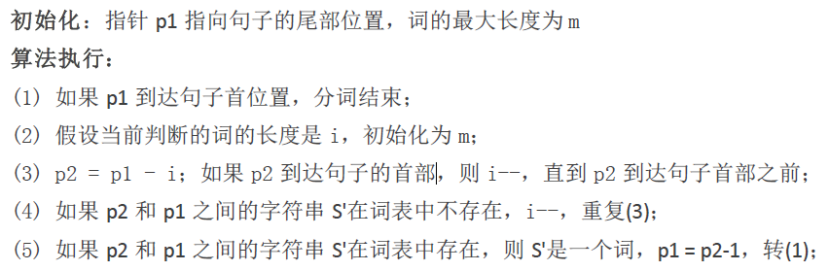
逆向最大匹配算法
  从右到左寻找词的最大匹配

Slide 12
逆向最大匹配算法
  例子：我是中国人
  第一轮：
  第一次："中国人"是选取的词，在词典中 找到匹配项，匹配成功

Slide 13
逆向最大匹配算法
  例子：我是/中国人
  第二轮：
  第一次：因为剩余字数已不足3，小于假 定的最大词长，所以选择"我是"， 在词典中未找到匹配项
  第二次："是"是选取的词，是单字，匹配 成功

Slide 14
逆向最大匹配算法
  例子：我/是/中国人
  第三轮：
  第一次：因为剩余字数已不足3，小于假 定的最大词长，所以选择"我"， 是单字，匹配成功
  至此，短句中所有字匹配结束，该短句 分词结束。

Slide 15
分词算法评价：正确率/召回率/F值
  给定人工标注的分词答案，评价某一算法给出的结果。
  正确率(Precision) =正确识别的个体总数 / 识别出的个体总数
  召回率(Recall) = 正确识别的个体总数 / 测试集中存在的个体总数
  F值 = 正确率* 召回率 * 2 / (正确率 + 召回率)
思考：评价程序应该怎么写？

Slide 16
UTF-8编码
  utf-8是不定长的，根据左侧位1的个数来决定占用了几个字节，中文一般占2-4个字节
utf-8可以根据字的第一个字节移位推出长度的
0xxxxxxx占1个字节
110xxxxx 10xxxxxx占2个字节
1110xxxx 10xxxxxx 10xxxxxx占3个字节
11110xxx 10xxxxxx 10xxxxxx 10xxxxxx占4个字节

Slide 17
GBK编码
  gbk的编码方式是中文占两个字节，英文占一个字节,根据第一个字节的最高位来判断
  如果第一个字节的最高位是1，则是两个字节连在一起为一个字符，否则一个字节为一个字符
  中文的编码范围
  第一个字节 | 第二个字节
  0x81-0xFE(129-254) | 0x40-0xFE(64-254)

Slide 18
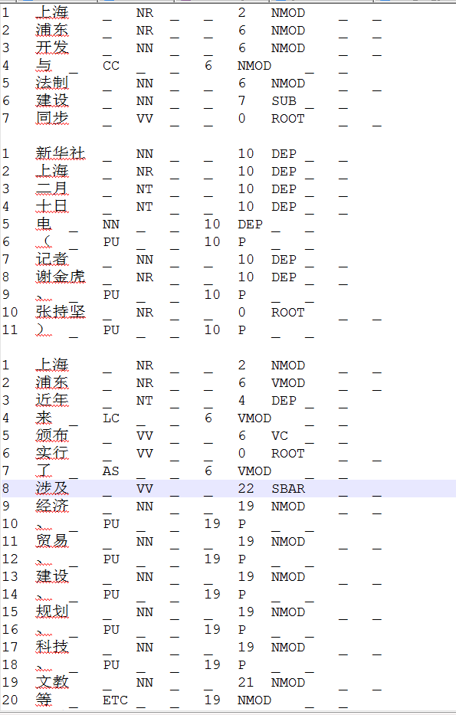
数据格式

Slide 19
四个编程任务（编程语言不限，Linux上运行）
1. 构建词典（3分）
  给一个人工分好词的文件data.conll，构建一个词典，输出到一个文件中，起名为word.dict（格式自定义）
2. 构建毛文本（2分）
  将data.conll文件中的格式修改为：每行一句话，词语之间无空格，起名为data.txt

Slide 20
四个编程任务（编程语言不限，Linux上运行）
3. 前向（5分）或（二者只可以选一个）后向（7分）最大匹配分词算法
  给定词典word.dict，对data.txt进行分词，结果输出到data.out中（格式自定义）
4. 评价程序（7分）
  对比data.conll和data.out，给出算法的P/R/F指标。

Slide 21
  谢 谢 ！

